Slide 1
“Pedagogu palīgu atbalstošā loma pārejā uz mācībām latviešu valodā”
Rīgas Valsts Klasiskās ģimnāzijas pieredze

Slide 2
Pedagoga palīga loma 1.-2. klašu posmā

Slide 3
Kādi ir pedagoga palīga pienākumi, kas to nosaka?
Pedagoga palīga (prof. kods 2359 05) darba pienākumu aprakstu sagatavo attiecīgā izglītības iestāde, par pamatu ņemot Profesiju klasifikatorā ietvertās kvalifikācijas pamatprasības (nepieciešamo izglītību) un profesionālās darbības pamatuzdevumus, kā arī citus normatīvos aktus, kas reglamentē konkrētas jomas profesijas.
Atbilstoši Profesiju klasifikatora vispārējai informācijai šīs grupas nodarbinātie: organizē izglītojamo klases (grupas) kopīgo darbību un veic individuālo darbu ar izglītojamiem atbilstoši dienas režīmam iestādē.
Profesiju klasifikatorā nav iekļauti konkrēti amatu pienākumi, amatu apraksti, uzdevumi un funkcijas, bet gan norādīti tikai profesiju grupas profesionālās darbības pamatuzdevumi.

Slide 4
Pedagoga palīga atbalsts skolēnam
Individuālais darbs ar skolēniem:
lai izskaidrotu nesaprotamu uzdevumu;
radītu bērnos motivāciju mācīties;
attīstītu sadarbības un komunikācijas prasmes.
2. Iespēja mācību stundu laikā veltīt lielāku uzmanību katram skolēnam:
kam ir grūtības mācībās (piem., pielāgot darba tempu, palīdzēt izmantot atgādnes);
kam ir talanta potenciāls (sadarbībā ar skolotāju organizēt procesu atbilstoši skolēna spēju līmenim)
kam ir uzvedības grūtības (piem., strādāt atsevšķi);
3. Papildu individuāls darbs pagarinātajā dienas grupā.

Slide 5
Pedagoga palīga atbalsts skolotājiem:
Sadarbība ar priekšmetu skolotājiem:
palīdzība materiālu sagatavošanā;
ātra atgriezeniskā saite skolēniem;
darbs pēc skolotāja uzdevuma.
2. Sadarbība ar atbalsta personālu:
rīcību un aktivitāšu koordinācija;
nodrošināt rekomendāciju izpildi.
3. Sagatavošanās klases un ārpusklases pasākumiem.

Slide 6
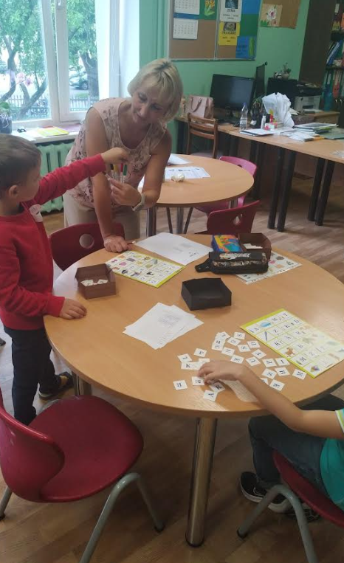
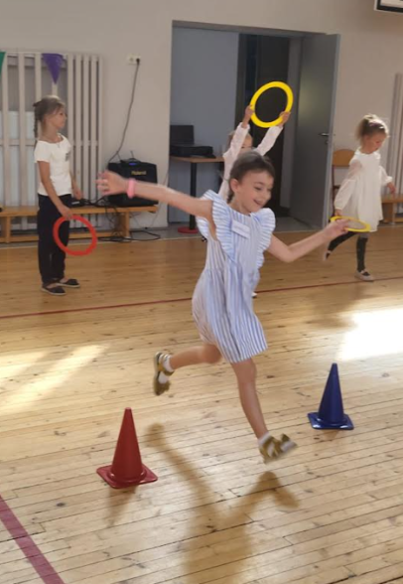
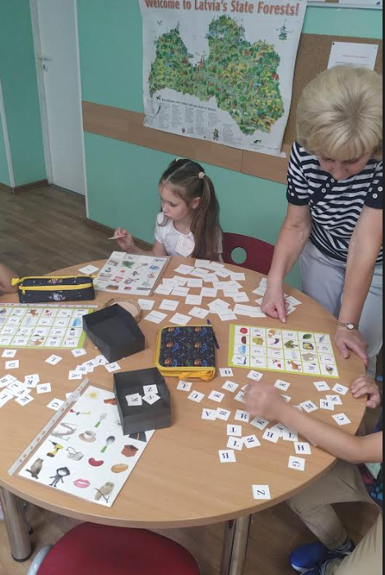
Pedagoga palīga darbs sākas augustā
Notes:
Pedagoga palīga darbs sākas augustā, kad viņš aktīvi piedālas adaptācijas pasākumos

Slide 7
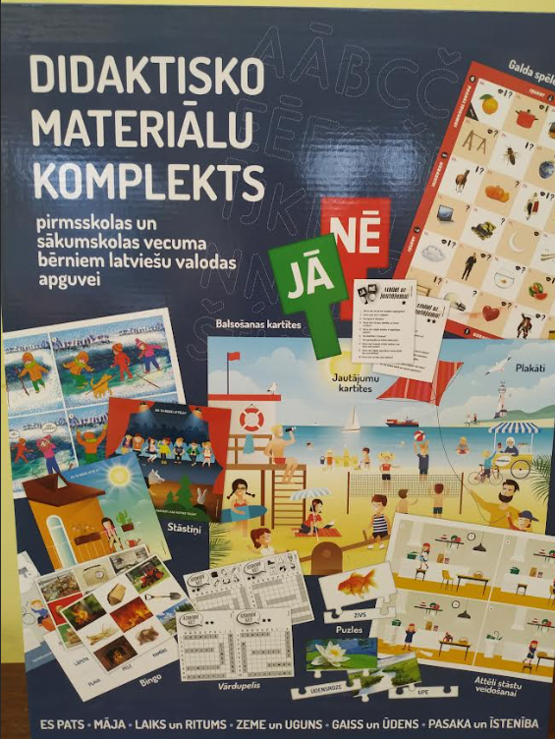

Slide 8
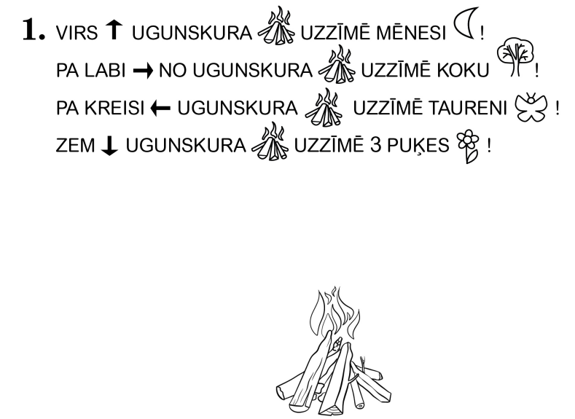
https://bernistaba.lsm.lv/storage/painting/pdf/5/5042a7c5ddbb16551d0a35ada976219e.pdf

Slide 9
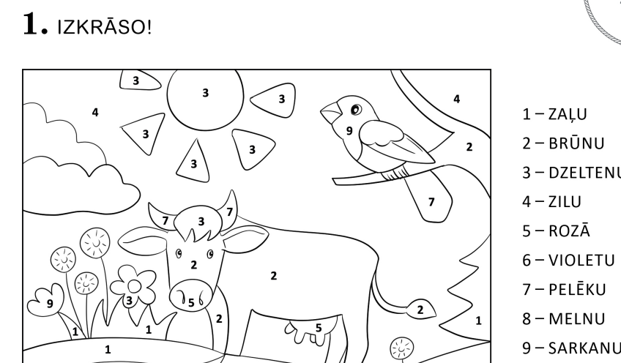
https://bernistaba.lsm.lv/storage/painting/pdf/5/5042a7c5ddbb16551d0a35ada976219e.pdf

Slide 10
1.kl | 8 klases | 8 pedagogi palīgi
2.kl | 8 klases | 3 pedagoga palīgi

Slide 11
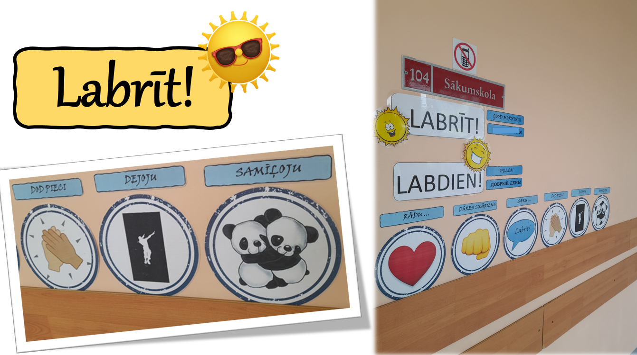
Pedagoga palīga ikdiena…

Slide 17
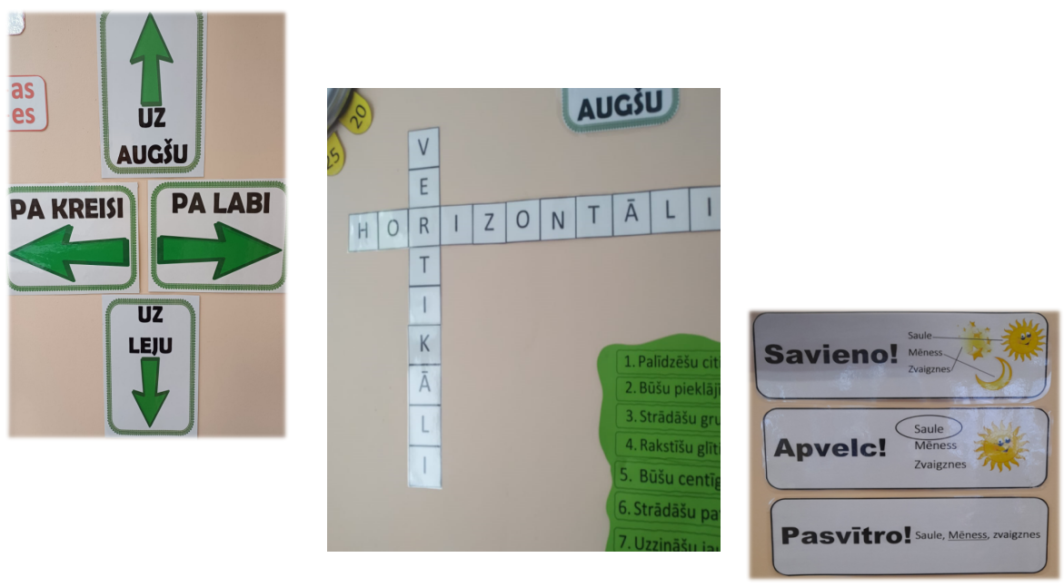
Mācību stundas instrukcijas

Slide 18
“Runājošās sienas” matemātikā

Slide 19
“Runājošās sienas” latviešu valodā

Slide 21
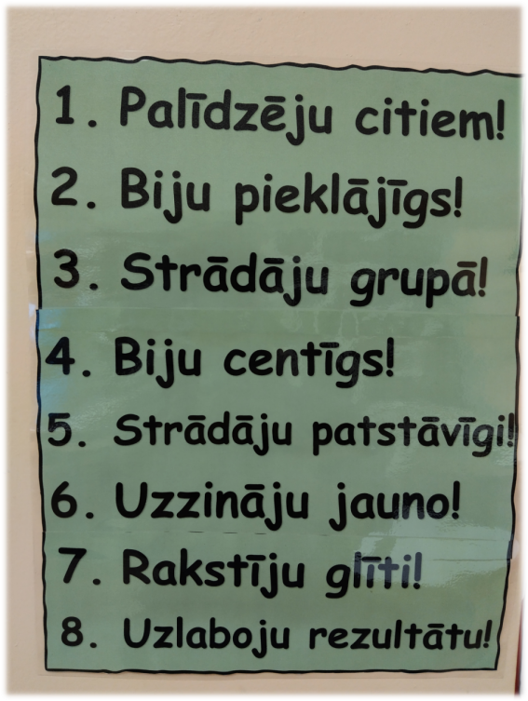
Sevis un sava darba vērtēšana

Slide 22
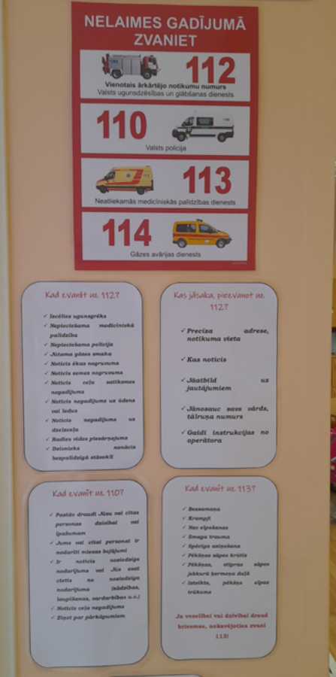
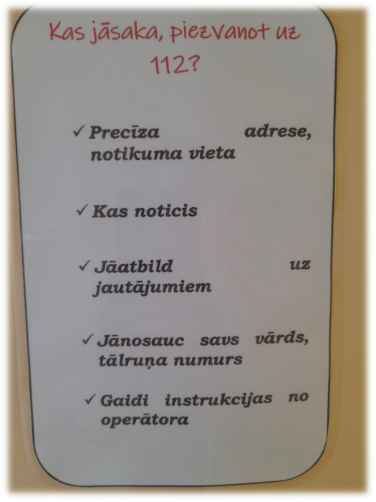

Slide 23
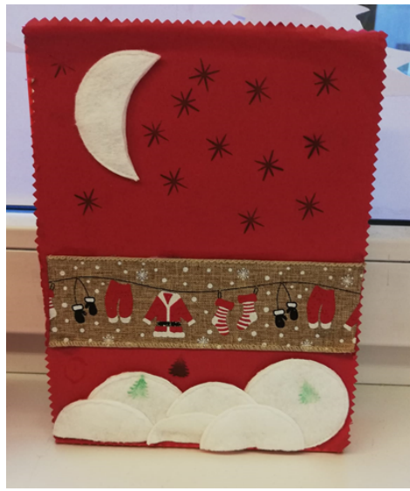

Slide 25
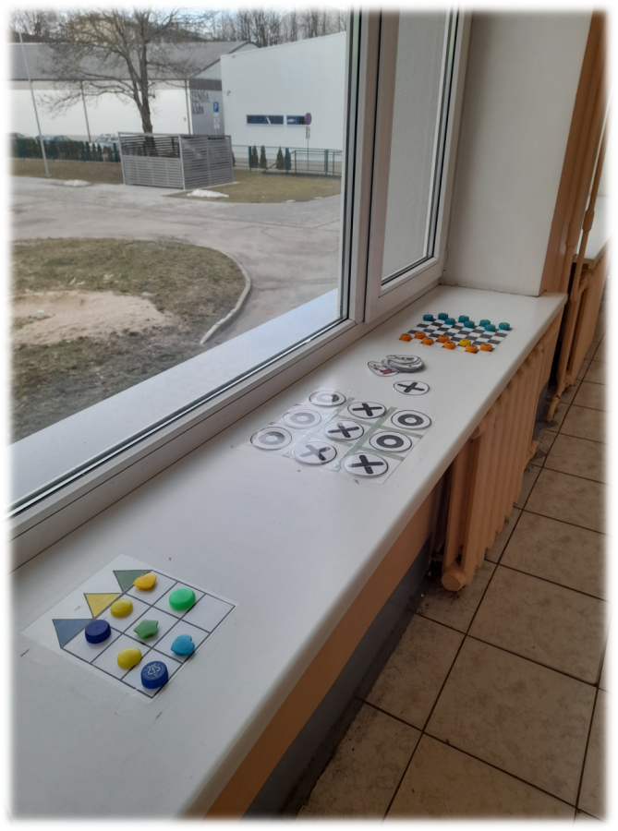
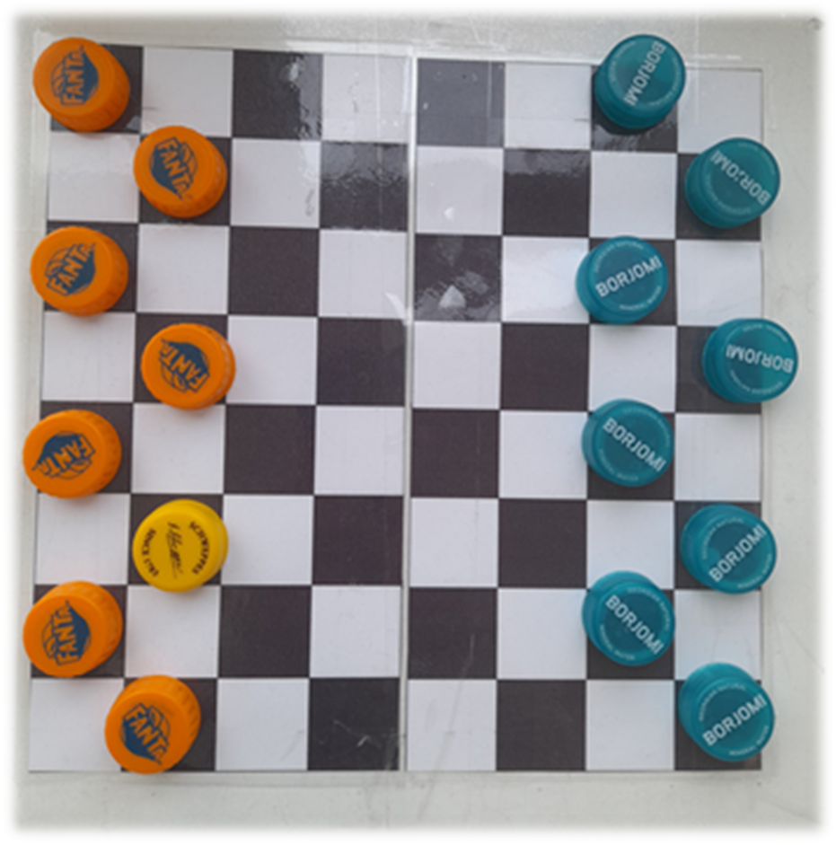
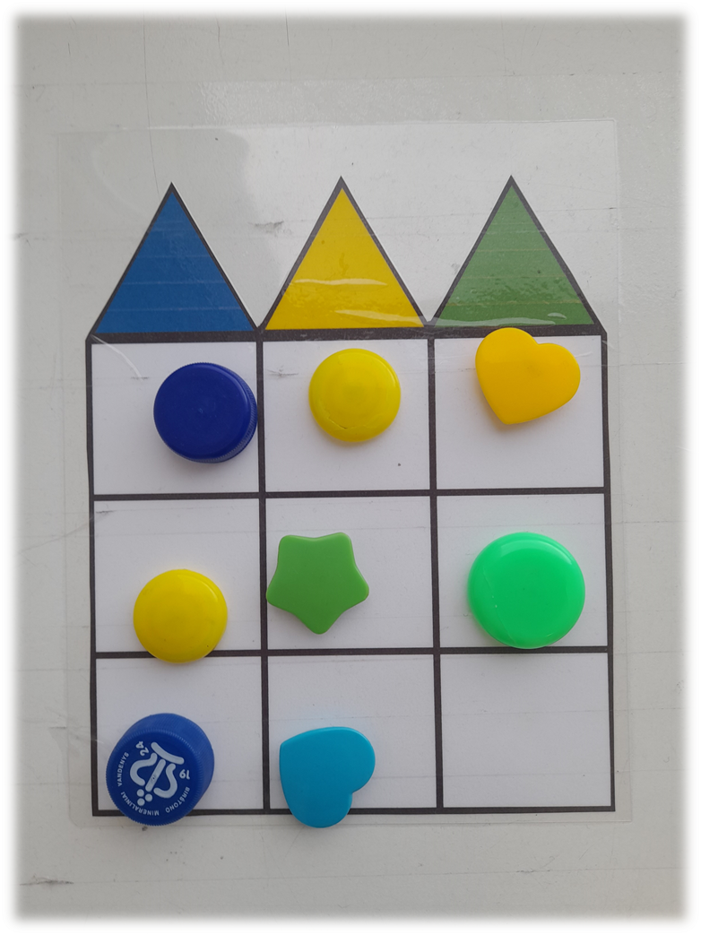

Slide 26
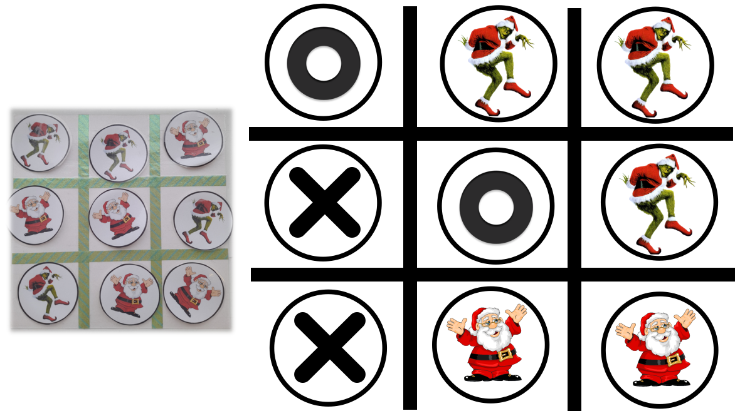

Slide 27
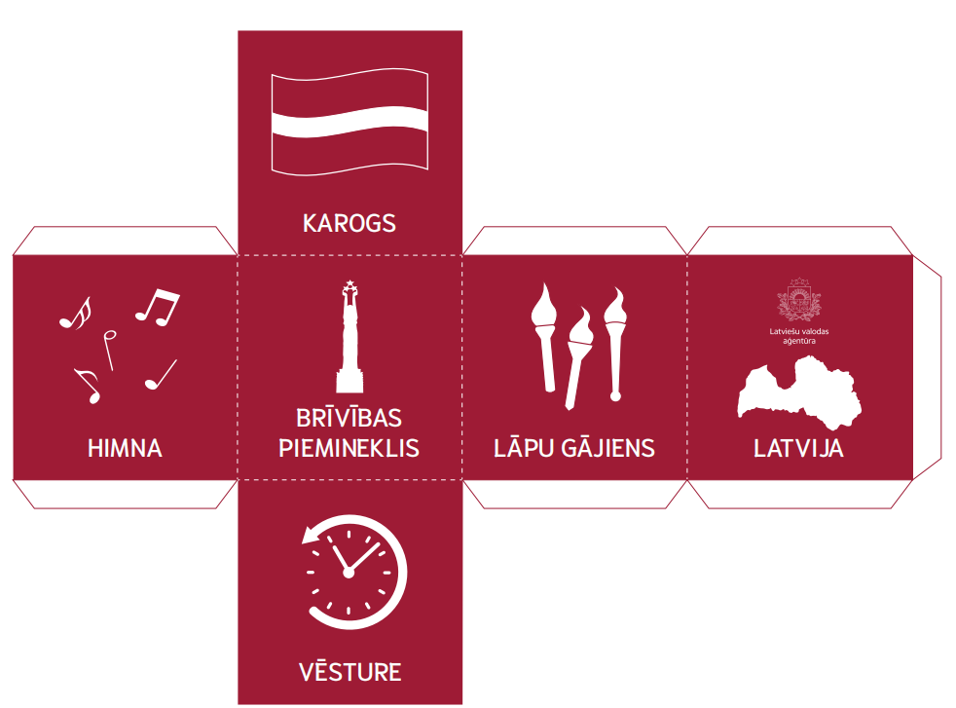
www.maciunmacies.valoda.lv

Slide 28
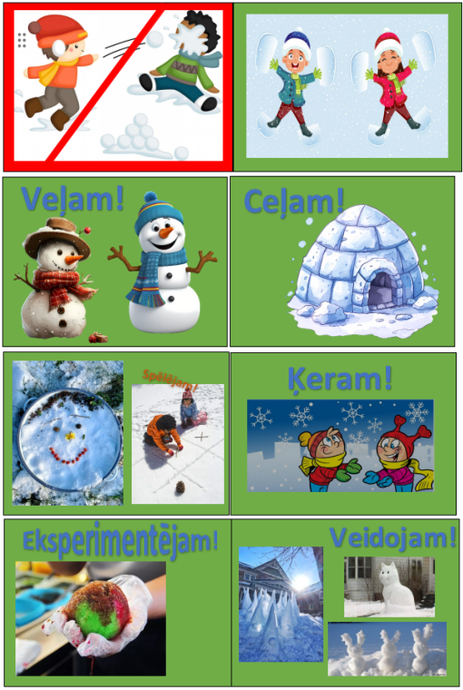
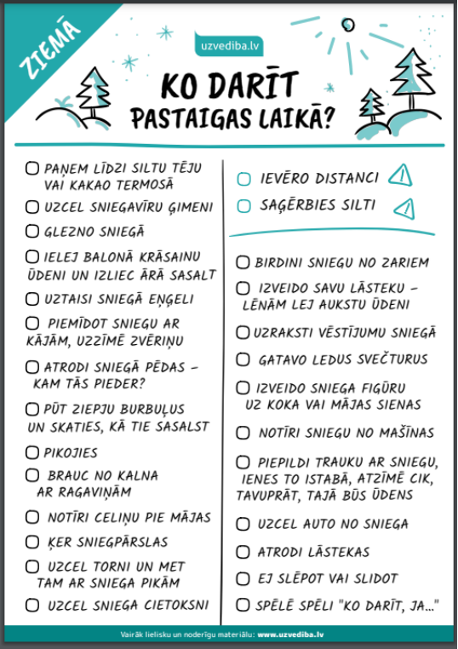
www.uzvediba.lv/bezmaksas-resursi/

Slide 29
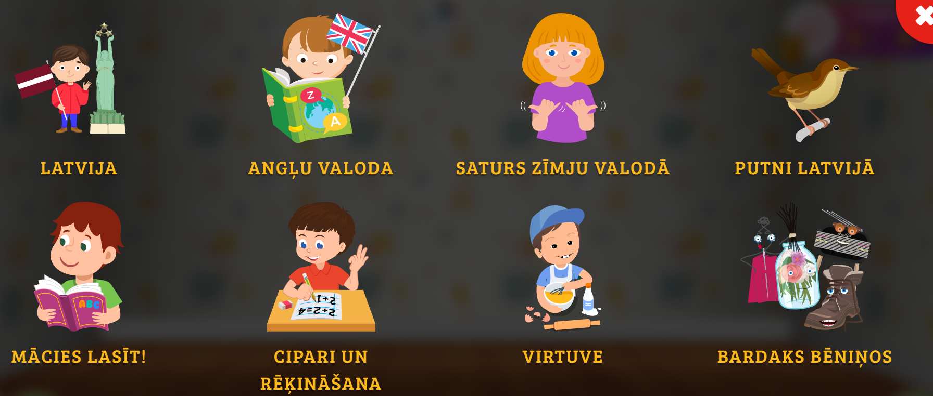
https://bernistaba.lsm.lv/

Slide 30
Pedagoga palīga loma
4.-6. klašu posmā

Slide 31
4.-6. klašu posms
4.kl.
186 skolēni
Klases ir salīmeņotas pēc latviešu valodas un matemātikas zināšanu līmeņa.
1 pedagoga palīgs (4. g un 4.h klasēs)
8 klases paralēli
5.kl.
155 skolēni
Klases ir salīmeņotas pēc latviešu valodas un matemātikas zināšanu līmeņa
1 pedagoga palīgs (5.f un 5.g klasēs)
7 klases paralēli
6.kl.
164 skolēni
līmeņošana notika daļēji un mērķtiecīgi
mazākumtautību programma
7 klases paralēli

Slide 32
Pedagoga palīga loma - atbalsts skolēniem
Stundas gaitā katram skolēnam pēc vajadzības:
atkārtots vielas skaidrojums;
nesaprotamu jēdzienu skaidrošana;
darba ritma un motivācijas veicināšana;
uzdevumu izpildes kontrole
2) Pēc nepieciešamības darbs grupā (2 - 4 skolēni):
zems mācīšanās līmenis;
augsts mācīšanās līmenis;
lēns darba temps
3) Individuāli:
talantīgiem (papildu uzdevumu izpilde);
ar problēmām mācībās (diferencēti uzdevumi);
ar uzvedības problēmām

Slide 33
Pedagoga palīga loma - atbalsts pedagogiem
Mācību stundas darba organizācijas un disciplīnas nodrošināšana.
Atgriezeniskā saite:
par stundā veikto uzdevumu izpildi konkrētiem skolēniem;
par stundas darba ritma atbilstību;
Skolēnu izolēšana (ar uzvedības problēmām) no klases ar uzdevumu:
sadarbībā ar sociālo pedagogu;
sadarbībā ar kuratoru.

Slide 34
Priekšmetu izvēle
Prioritārie priekšmeti | Pēc pieprasījuma
Latviešu valoda Matemātika Dizains un tehnoloģijas Dabaszinības Angļu valoda | Mūzika Otrā svešvaloda Sports Sociālās zinības Mācību ekskursijas (āra nodarbības)

Slide 35
Pašvadīta mācīšanās
Priekšmetu skolotājs nodod uzdevumus;
Skolotāja palīgs vada skolēnu patstāvīgo darbu.

Slide 36
Izaicinājumi pedagoga palīga darbā
Pedagoga palīga lomas skaidrošana mācību priekšmetu skolotājiem sadarbībā ar vadību;
Visu mācību priekšmetu skolotāju izpratne un praktiskā sadarbība ar skolotāja palīgu.

Slide 37
Pedagoga palīgs 7.-9. klasē
7.kl.- 6 (156 skolēni) 8.kl.-6 (147 skolēni)
9.kl.-5 (116 skolēni)
atbalstītājs, motivētājs,iedvesmotājs, padomdevējs

Slide 38
Klašu komplektācija
pēc iestājpārbaudījuma rezultātiem matemātikā-8.1, 8.2, 8.3, 8.4, 8.5, 8.6
diagnostika latviešu un angļu valodās reizi m.g.laikā

Slide 39
Atbalsts skolotājam
no STUNDU VĒROŠANAS līdz PEDAGOGU PROFESIONĀLAJĀM SARUNĀM
SADARBĪBA

Slide 40
Atbalsts skolēnam
PLĀNOT- mācīšanos, stratēģijas, ko zinu?
ko gribu iemācīties?
UZRAUDZĪT-meklē risinājumus, ko darīšu? ja nesapratīšu?
NOVĒRTĒT- secināt par savu mācīšanos, ko tālāk? citādāk? kas traucēja?

Slide 41
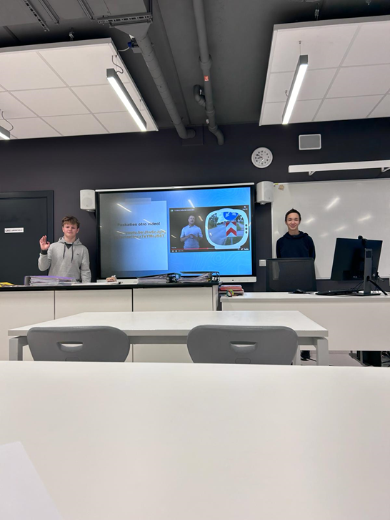
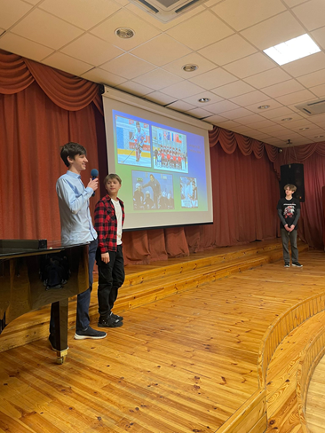
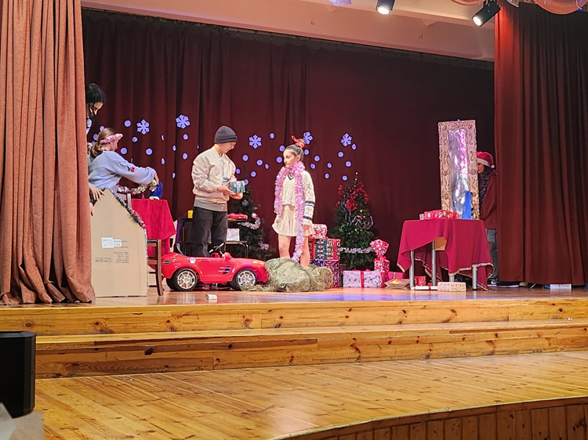
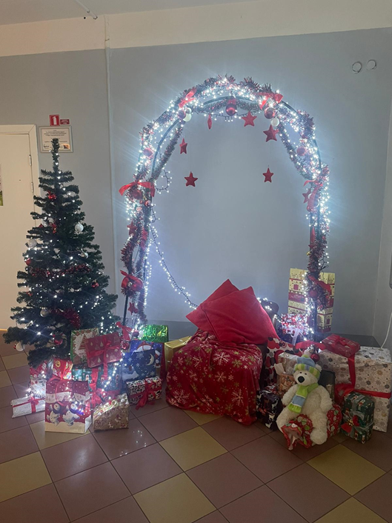
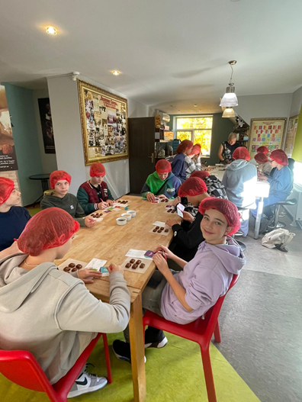
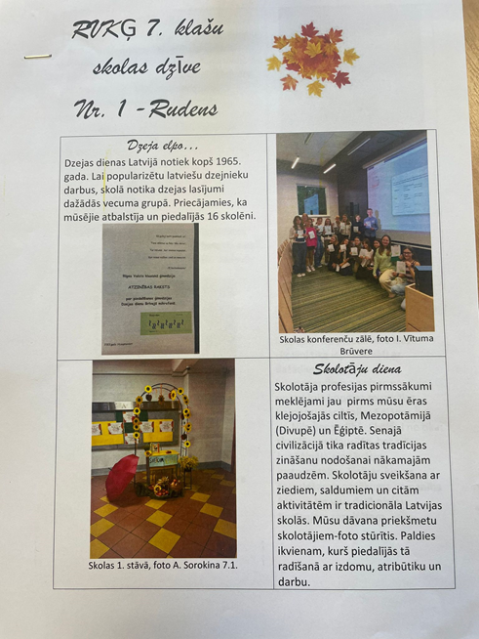
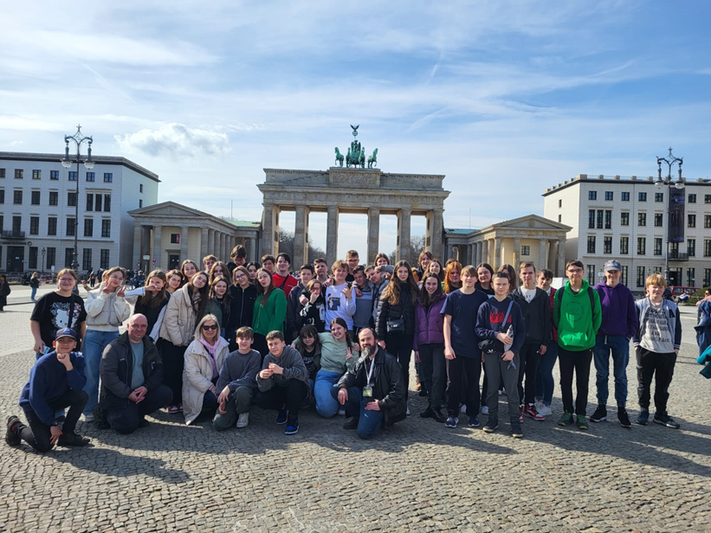

Slide 42
Paldies par uzmanību!

